Slide 1
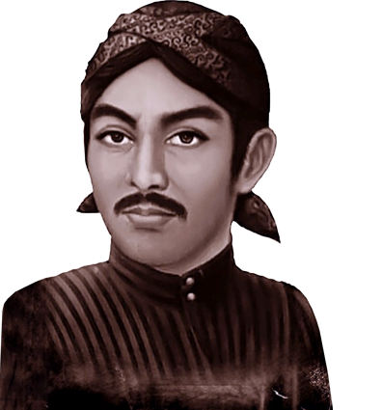
SELAMAT DATANG
PESERTA USER EDUCATION
PERPUSTAKAAN
UIN SUNAN KALIJAGA
Yogyakarta, 5 – 23 September 2016

Slide 2
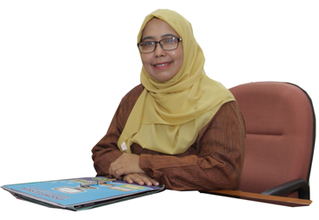
Pengantar Kepala Perpustakaan
Selamat datang di perpustakaan UIN Sunan Kalijaga. Gedung Perpustakaan berlantai empat dengan segala fasilitasnya serta pernak pernik teknologi informasinya memerlukan panduan dalam memanfaatkan sumber - sumber informasi dengan berbagai format baik tercetak maupun elektronik. User education merupakan langkah krusial yang perlu diikuti seluruh mahasiswa baru.
SELAMAT MENGIKUTI USER EDUCATION DENGAN PENUH SEMANGAT.

Slide 3
TUJUAN USER EDUCATION
Memperkenalkan berbagai layanan dan fasilitas perpustakaan.
Memotivasi mahasiswa baru untuk memanfaatkan fasilitas dan layanan perpustakaan secara optimal.
Membimbing mahasiswa baru dalam pemanfaatan berbagai sumber informasi baik tercetak maupun elektronik.
Membangun komunikasi yang baik dan harmonis antara pustakawan dan mahasiswa baru.

Slide 4
DEFINISI PERPUSTAKAAN
adalah institusi pengelola koleksi karya tulis, karya cetak, dan/atau karya rekam secara profesional dengan sistem yang baku guna memenuhi kebutuhan pendidikan, penelitian, pelestarian, informasi, dan rekreasi para pemustaka.
Sumber : Pasal 1 UU Perpustakaan Nomor 43 Tahun 2007

Slide 5
FUNGSI PERPUSTAKAAN
Perpustakaan berfungsi sebagai wahana pendidikan, penelitian, pelestarian, informasi, dan rekreasi untuk meningkatkan kecerdasan dan keberdayaan bangsa
Sumber : Pasal 3 UU Perpustakaan Nomor 43 Tahun 2007

Slide 6
PERPUSTAKAAN UIN SUNAN KALIJAGA
VISI
Mengembangkan Perpustakaan UIN Sunan Kalijaga sebagai perpustakaan penelitian berbasis keislaman dan keilmuan.
MISI
Mengembangkan sumber-sumber belajar yang unggul dalam bidang keislaman dan keilmuan.
Meningkatkan akses ke sumber-sumber penelitian dalam bidang keislaman dan keilmuan berbasis teknologi informasi.
Meningkatkan kualitas layanan prima yang sesuai dengan perkembangan teknologi informasi.
Memperkuat hubungan kerja sama dengan lembaga terkait untuk meningkatkan akses ke sumber-sumber yang relevan.

Slide 7
JAM LAYANAN
Senin - Kamis
Jumat
Sabtu
Minggu
08.00
19.00
09.00
19.30
09.00
14.00
LIBUR
Khusus Hari Jumat Istirahat Pada Pukul 11.30 – 13.00

Slide 8
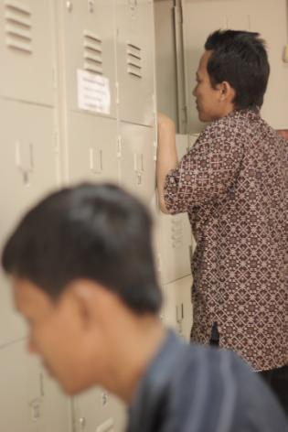
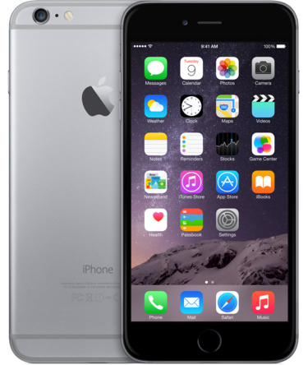
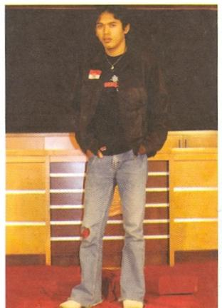
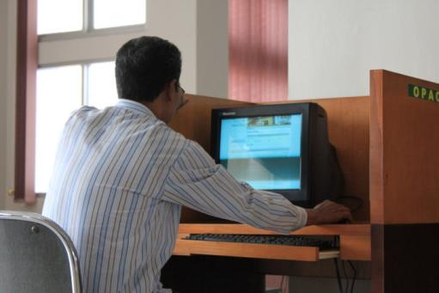
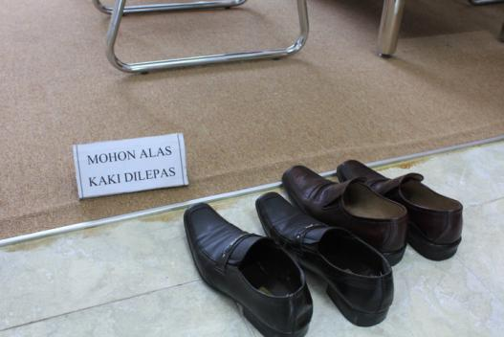
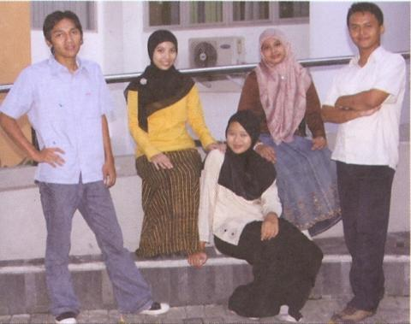
KEWAJIBAN PEMUSTAKA
1
Rapi dan menutup aurat
2
Topi, jaket, dan sandal jepit
3
Tertib, bersih, dan tenang
4
Sesuai dengan peruntukannya
5
Sesuai dengan Peruntukannya
Buku cetak, binder, tas dan jaket
Tertib, Bersih, Tenang
Topi , Jaket, Sandal Jepit
6
Rapi dan Menutup Aurat
Silent Hp
Buku Cetak, Binder,Tas, Jaket
Silent HP

Slide 9
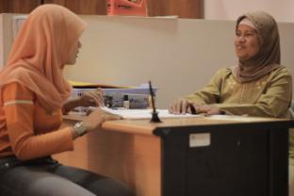
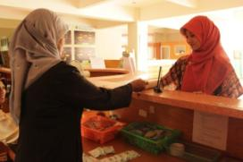
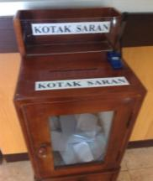
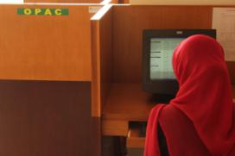
HAK PEMUSTAKA
Mendapat
Pelayanan
Mengajukan
Usulan Koleksi
Menggunakan
Fasilitas
Memberikan Saran dan Kritik

Slide 10
FASILITAS PERPUSTAKAAN
Electronic Gate
Locker Room
Transit Room
Digital Signage
Alhambra Cafe
Theatrical Room
Fotokopi
OPAC
Carrel Room
MPS dan MPK
Depot Video
Mushola
Ruang Lobby
Hostpot Area
Training Room
Lantai 1, 2, 3,4
Lantai 1, 2, 3, 4
Lantai 1
Lantai 1
Lantai 1
Lantai 1
Lantai 1, 3
Lantai 1
Lantai 1
Lantai 2
Lantai 2, 3, 4
Lantai 1, 3
Lantai 1
Lantai 1, 2, 3
Lantai 1

Slide 11
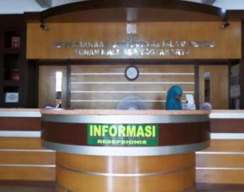
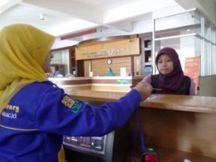
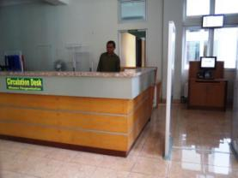
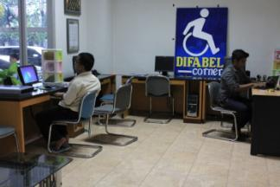
LAYANAN PERPUSTAKAAN LT. 1
Kartu Anggota
Kartu Baca
Kartu Sakti
information desk
locker (deal key)
circulation desk
difabel corner

Slide 12
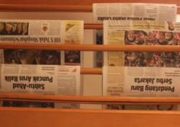
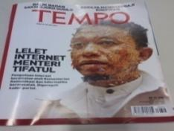
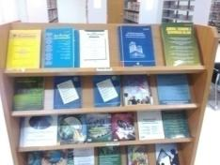
LAYANAN PERPUSTAKAAN LT. 2
SURAT KABAR
MAJALAH
JURNAL CETAK
SERIAL

Slide 13
LAYANAN PERPUSTAKAAN LT. 2
E Journal
E Book
 | SCOPUS
 | EBSCO ARABIC WORLD
 | SPRINGERLINK
 | OXFORD JOURNAL ONLINE
 | EMERALD SUBJECT COLLECTION
 | SCIENCE ONLINE (AAAS)
 | JSTOR COMPLETE ARCHIVE COLLECTION
 | IISTE
 | ANTI-CORRUPTION CLEAING HOUSE (ACCH) KPK INDONESIA
 | MORAREF
 | IG PUBLISHING
 | GALE EBOOK
 | E-BOOK WILEY
 | EMERALD EBOOK SERIES
 | E-BOOK CAMBRIDGE
 | E-BOOK EBSCO
 | E-BOOK SAGE
 | E-BOOK DIKTIS

Slide 14
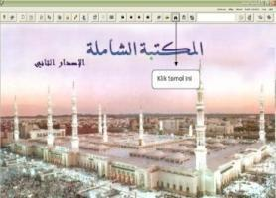
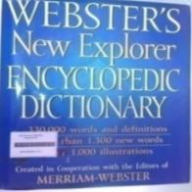
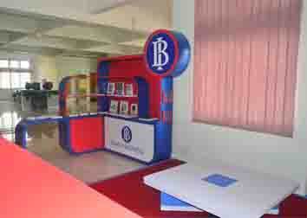
LAYANAN PERPUSTAKAAN LT. 2
REFERENSI
MAKTABAH SYAMILAH
RUJUKAN UMUM
BI CORNER
TUGAS AKHIR
digilib.uin-suka.ac.id

Slide 15
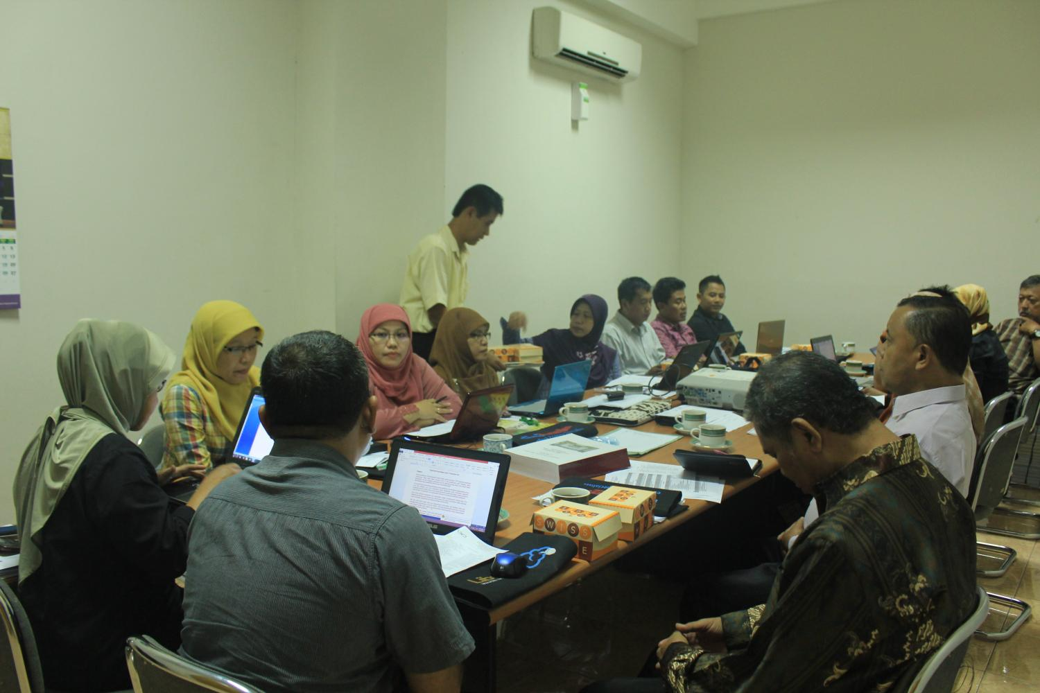
LAYANAN PERPUSTAKAAN LT. 3
Circulation Desk
1
2
Canadian Corner
3
Iranian Corner
4
Arabian Corner
5
Discussion Room

Slide 16
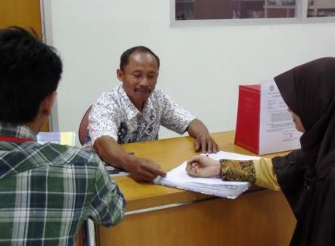
LAYANAN PERPUSTAKAAN LT. 4
TANDON

Slide 17
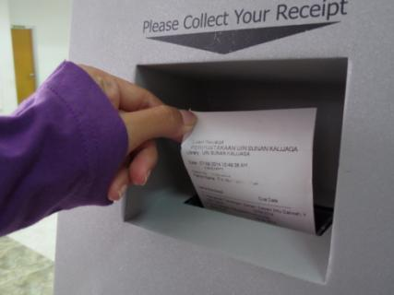
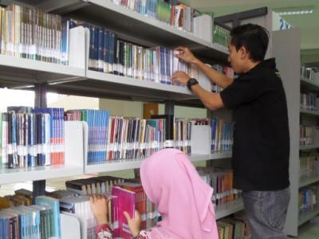
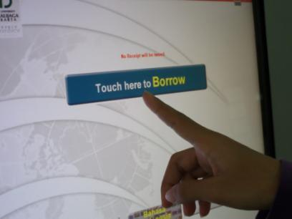
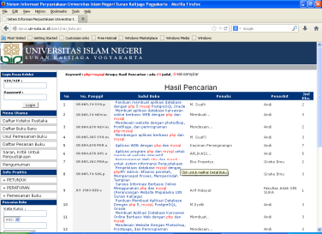
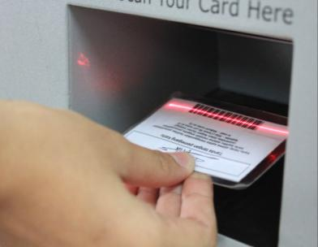
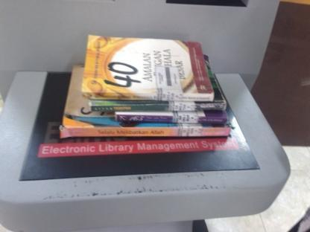
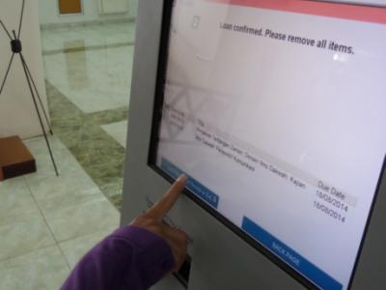
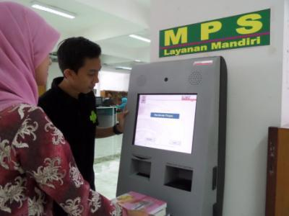
PENELUSURAN DAN PEMINJAMAN KOLEKSI
1. Mencari informasi koleksi buku (opac.uin-suka.ac.id)
2. Catat No. Panggil Buku
3. Cari Buku Di Rak
4. Menuju Ke MPK Lantai 3
5. Tekan Tombol Pinjam
6. Scan Barcode KTM\ KTA
7. Taruh Buku
8. Tekan “Selesai dan Cetak Resi”
9. Ambil Resi
10. Lihat monitor Real Time
/ Digital Signage
Catat No. Panggil Buku
Cari Buku Di Rak
Tekan Tombol Pinjam
(opac.uin-suka.ac.id)
Scan Barcode KTM\ KTA
Tekan “Selesai dan Cetak Resi”
Menuju Ke MPK Lantai 3
Lihat monitor Real Time/ Digital Signage
Ambil Resi
Taruh Buku

Slide 18
CONTOH CALL NUMBER
KODE JENIS KOLEKSI
NOMOR KLASIFIKASI (MENUNJUKKAN SUBJEK / ISI BUKU)
TIGA HURUF PERTAMA NAMA PENGARANG YANG SUDAH DIBALIK
HURUF PERTAMA JUDUL BUKU SELAIN KATA SANDANG
KODE KEPEMILIKAN

Slide 19
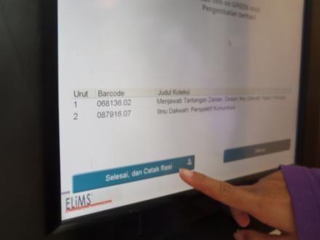
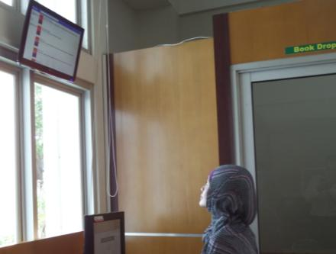
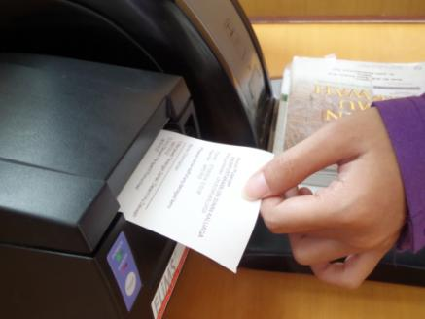
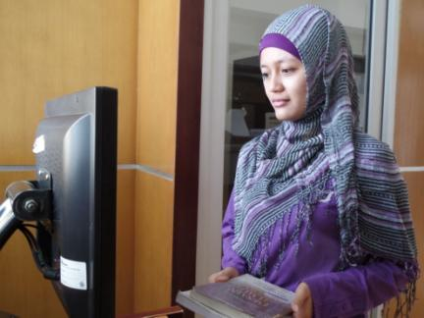
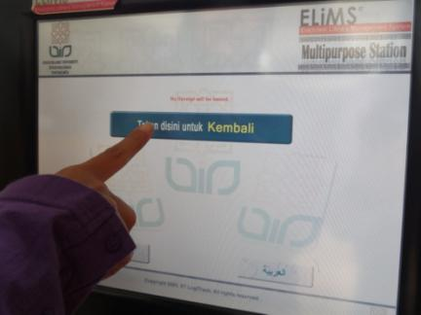
PENGEMBALIAN KOLEKSI
1. Menuju Ke MPS Lantai 1
2. Tekan tombol kembali
3. Letakkan buku
4. Tekan “Selesai dan Cetak Resi”
4. Ambil resi
5. Lihat monitor Real Time/
Digital Signage
Menuju Ke MPS Lantai 1
Letakkan buku
Tekan “Selesai dan Cetak Resi”
Lihat monitor Real Time/ Digital Signage
Tekan Tombol Kembali
Ambil resi

Slide 20
PEMINJAMAN GAGAL

Slide 21
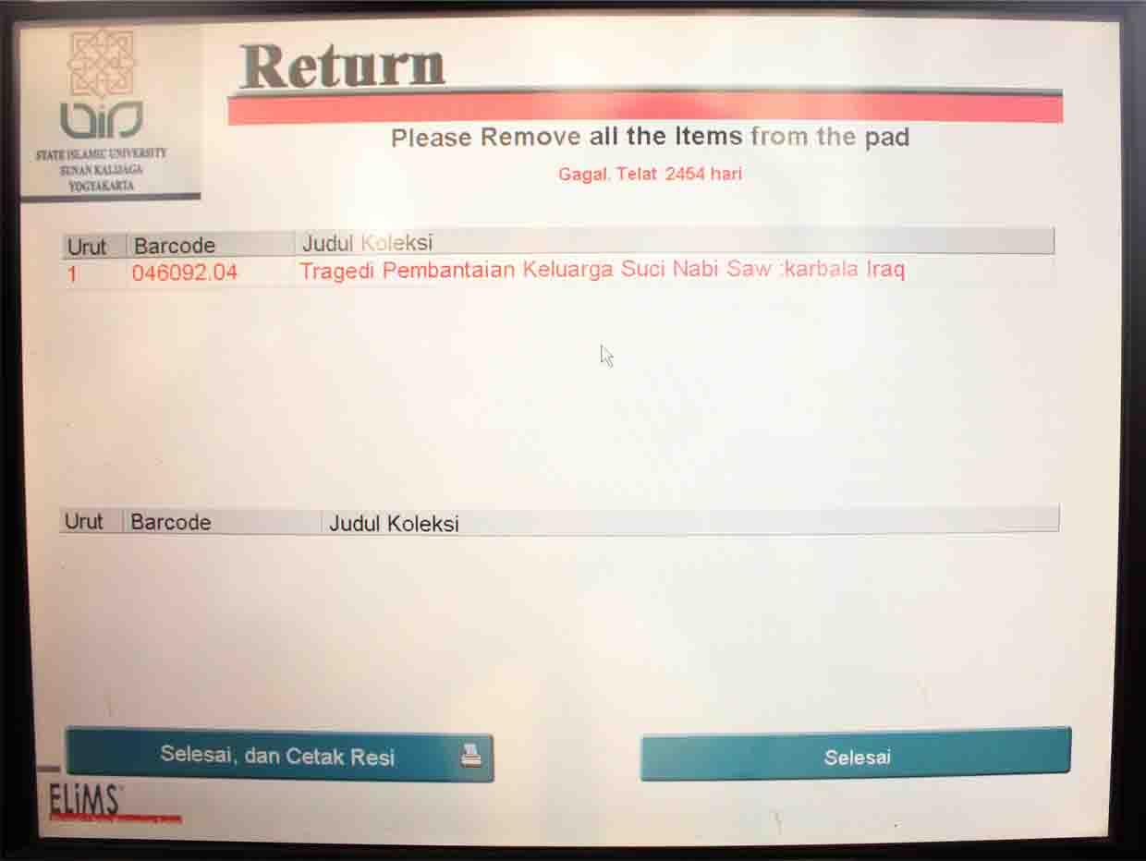
PENGEMBALIAN GAGAL

Slide 22
FAKTOR KEGAGALAN PEMINJAMAN & PENGEMBALIAN
1 | TELAT MENGEMBALIKAN
2 | BARUSAN DIPINJAM
3 | USER DIBLOKIR
4 | MELEBIHI MAKSIMAL PEMINJAMAN
5 | TIDAK DAPAT MEMPERPANJANG
6 | USER DI NON-AKTIFKAN
7 | MEMINJAM BUKU BUKAN SIRKULASI
8 | DOBEL SCAN KARTU

Slide 23
JALUR AKSES PERPUSTAKAAN
OPAC
opac.uin-suka.ac.id
DIFA REPOSITORIES
difarepositories.uin-suka.ac.id
ELMI
elmi.lib.uin-suka.ac.id
BEBAS PUSTAKA
pustaka.uin-suka.ac.id
WEB PERPUSTAKAAN
lib.uin-suka.ac.id
JOGJA LIBRARY
jogjalib.com
DIGITAL LIBRARY
digilib.uin-suka.ac.id

Slide 24
PENGHARGAAN PERPUSTAKAAN
Perpustakaan UIN Sunan Kalijaga mendapatkan rekor MURI sebagai PERPUSTAKAAN DENGAN TEKNOLOGI RFID PERTAMA DI INDONESIA
Perpustakaan UIN Sunan Kalijaga
Berhasil mendapatkan
SERTIFIKASI ISO 9001-2008
TUV Rheinland
Perpustakaan UIN Sunan Kalijaga mendapatkan Akreditasi A
Dari Perpustakaan Nasional Republik Indonesia (PNRI)

Slide 25
K T M
1. Dengan KTM, Anda Bisa Memanfaatkan Seluruh Layanan dan Fasilitas di Perpustakaan
2. Gunakan KTM Dengan Bijaksana
3. Bagi Maba Yg Belum Mempunyai KTM, Tetap Bisa Mengakses Seluruh Layanan Di Perpustakaan, Kecuali Layanan Peminjaman

Slide 26
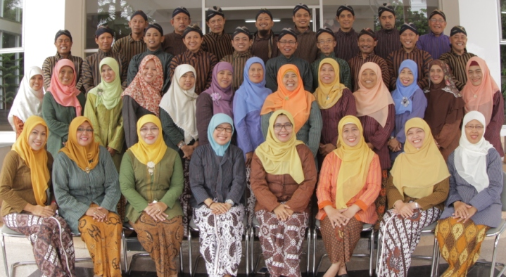
KEPALA : DRA. LABIBAH, MLIS.
WAKIL KEPALA : SRI ASTUTI, SIP. MIP
KOORDINATOR BIDANG
KOBID LAYANAN PEMUSTAKA : DRA. IDA NUR'AINI HADNA, M.PD.
KOBID LAYANAN TEKNIS : WIDYASTUTI KARTINI, S.SOS.
KOBID LAYANAN TEKNOLOGI INFORMASI : DRS. BAMBANG HERU NURWOTO
KOORDINATOR URUSAN
KOUR UMUM : AGUNG ARIDUNTA HERUMURTI, SH STAF :
ASIH HIDAYATI YULI ASTARI
ISMIYATIN
MINTO WARSONO
KOUR INFORMASI : HJ. ISROWIYANTI, S.AG., SS.
STAF :
BADRIYAH
ROHYATI
TRIONO
KOUR PENGEMBANGAN DAN PEMELIHARAAN BAHAN PUSTAKA:
DRA. KHUSNUL KHOTIMAH, SS., M.IP.
STAF :
SITI PAMULARSIH, S.SOS., S.IPI
KHOIRUNNISA ETIKASARI, SIP., MIP
SRI SUDARWATI
M. SYAMSUDDIN
SUHARDI WIDODO
UMAR SANTOSO
KAUR SISTEM INFORMASI DAN JARINGAN : EDI PRASETYA, S.KOM
STAF :
FATCHUL HIJRIH, S.KOM.
MIFTAKHUL YAZID FUADI, SIP.
KAUR PENGOLAHAN KOLEKSI : DRA. IRHMANY
STAF :
DRS. MOH. TANTOWI, M.SI RETNO JUMILAH, SH.
MUHAMMAD WARSUN, S.PDI
KAUR REPOSITORY DIGITAL : SUGENG HARIANTO, SIP.
STAF :
MIFTAHUL ULUM, S.KOM
ZAENAL ARIFIN, S.SOS.I.,S.IPI.
KAUR REFERENSI DAN SERIAL : WAHYANI, S.AG.,M.IP
STAF :
PUJI HARTATI, S.IP
ETTY NURHAYATI
HJ. DRA. RETNO WURI W
KAUR SIRKULASI : SRI LESTARI, M.IP
STAF :
HARNIYATI, S.H
SUHARDI, S.SOS
H. A. DALDIRI, S.SOS (LAYANAN CORNER)
NUR ARIFIN
NGADIMAN
BASUKI EFFENDI. S.SOS
Staf Perpustakaan
UIN Sunan Kalijaga Yogyakarta
TERIMA KASIH
@perpustakaanuinsunankalijagayogyakarta
@uinjogjalib

